Slide 1
ГЕНЕРАЦИЯ СУБПИКОСЕКУНДНЫХ ИМПУЛЬСОВ
СРЕДНЕГО ИК ДИАПАЗОНА
В ГАЗОНАПОЛНЕННЫХ РЕВОЛЬВЕРНЫХ СВЕТОВОДАХ
А. В. Гладышев¹, Ю. П. Яценко¹, А. Н. Колядин¹, В. О. Компанец²,
И. А. Буфетов¹
¹ Институт общей физики им. А.М. Прохорова РАН,
Научный центр волоконной оптики им. Е.М. Дианова
² Институт спектроскопии РАН

Slide 2
План доклада
Мотивация
Ультракороткие импульсы (УКИ)
Освоение различных спектральных диапазонов
При чем здесь полые световоды?
ВКР генерация УКИ
Проблемы
Метод решения
ВКР генерация УКИ в среднем ИК в полых световодах
Спектральные характеристики
Длительность импульсов
Квантовая эффективность
Выводы

Slide 3
Применения фемтосекундных лазеров
Исследование быстропротекающих процессов
A.H. Zewail, “Femtochemistry”, J. Phys. Chem. A 104(24), 5660–5694 (2000)
Модификация и обработка материалов
Нелинейная оптика
Генерация суперконтинуума
t
Спектроскопия сверхвысокого разрешения
Dual Comb Spectroscopy (DCS)
DCS – позволяет реализовать высокое спектральное разрешение частотных гребенок
ν
~
Дифракционные спектрометры
Фурье-спектрометры
~
~

Slide 4
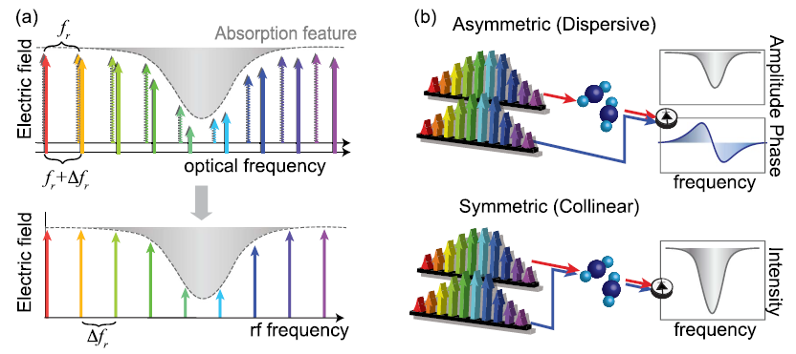
Dual Comb Spectroscopy (DCS)
I. Coddington et al., Optica 3, 414-426 (2016)
DCS = гетеродинное детектирование, где
вместо двух частот – две гребенки частот

Slide 5
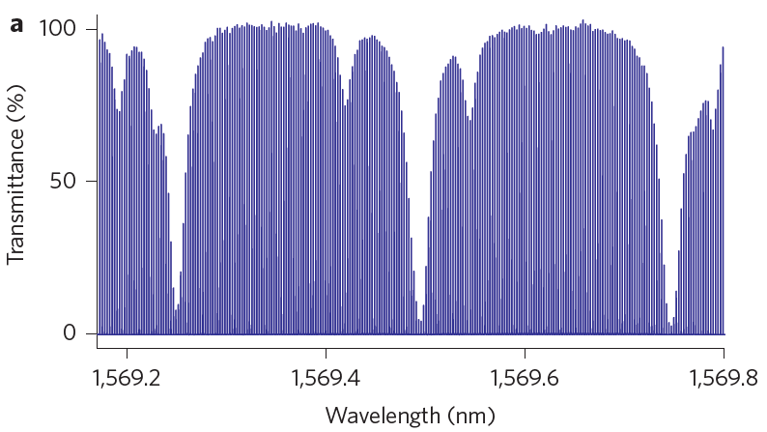
DCS это всегда очень сложно (?)
G. Millot et al. Nature Photon 10, 27–30 (2016)
Два комба от одного лазерного диода Сложная система синхронизации
Газовая ячейка = Полый световод (48 м) Многопроходная ячейка
Полностью волоконная схема = компактность, надежность
Быстродействие (10 мкс) Механически движущиеся части

Slide 6
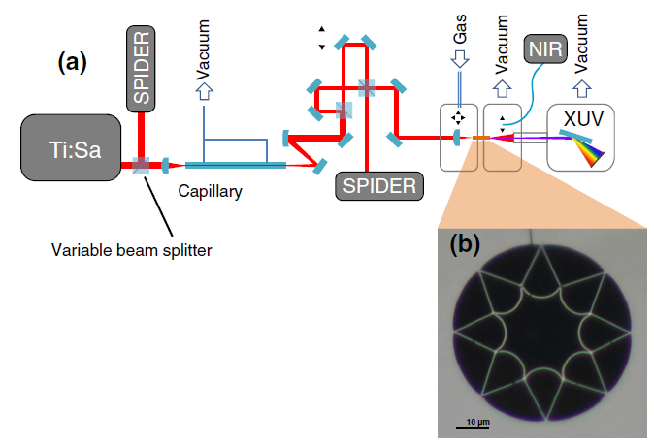
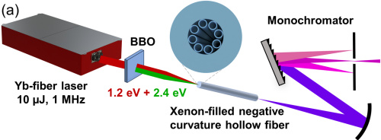
УКИ в УФ диапазоне
X-rays VUV DUV Near-UV Visible Near-IR Mid-IR
10
200
300
400
800
2500
λ, нм
Дисперсионные волны
F. Köttig et al., Optica 4, 1272-1276 (2017)
Каскадная генерация гармоник
D. E. Couch et al., Optica 7, 832-837 (2020)
Генерация высоких гармоник (HHG)
F. Wiegandt et al., Optica 6, 442-447 (2019)
69 нм
(18 эВ)
20 нм
(61 эВ)
~

Slide 7
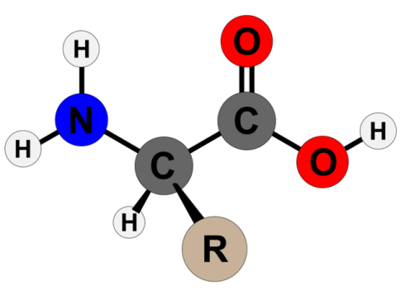
Применения УКИ в среднем ИК
Amino-acid structure
Bond | λ [μm]
O – H | 2.9
N – H (Amid A) | 3.1
C – H | 3.3 ÷ 3.5
C = O | 5.9
N – H (Amid I) | 5.9 ÷ 6.3
Спектроскопия клеток и тканей (биомедицина)
Удаленный газоанализ
Нелинейная оптика (SC, HHG)
Обработка полимеров

Slide 8
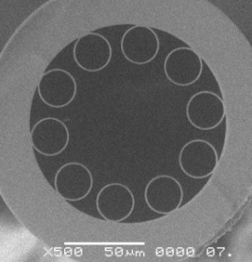
ВКР в газонаполненных полых световодах
Газовые волоконные ВКР лазеры:
Накачка удобными источниками ближнего ИК
Большой стоксов сдвиг в газах
Переброска гребенки частот в средний ИК ???
M. S. Astapovich et al., IEEE PTL, 31(1), 78 (2019)
Gas | H₂ | D₂ | CH₄
Ω_{R} cm⁻¹ | 4155 | 2987 | 2917
I
Pump: EDFA
λ = 1.56 μm
τ ~ 2 ns
Gas: H₂
λ = 4.42 мкм
P_{СР} = 1.4 Вт
η_{КВАНТ} = 53 %
τ ~ 1 нс
ВКР
ω
Ω_{R}
Z. Li et al., Opt. Lett. 43, 4671 (2018)
τ = 12 пс,
λ = 2.8 мкм

Slide 9
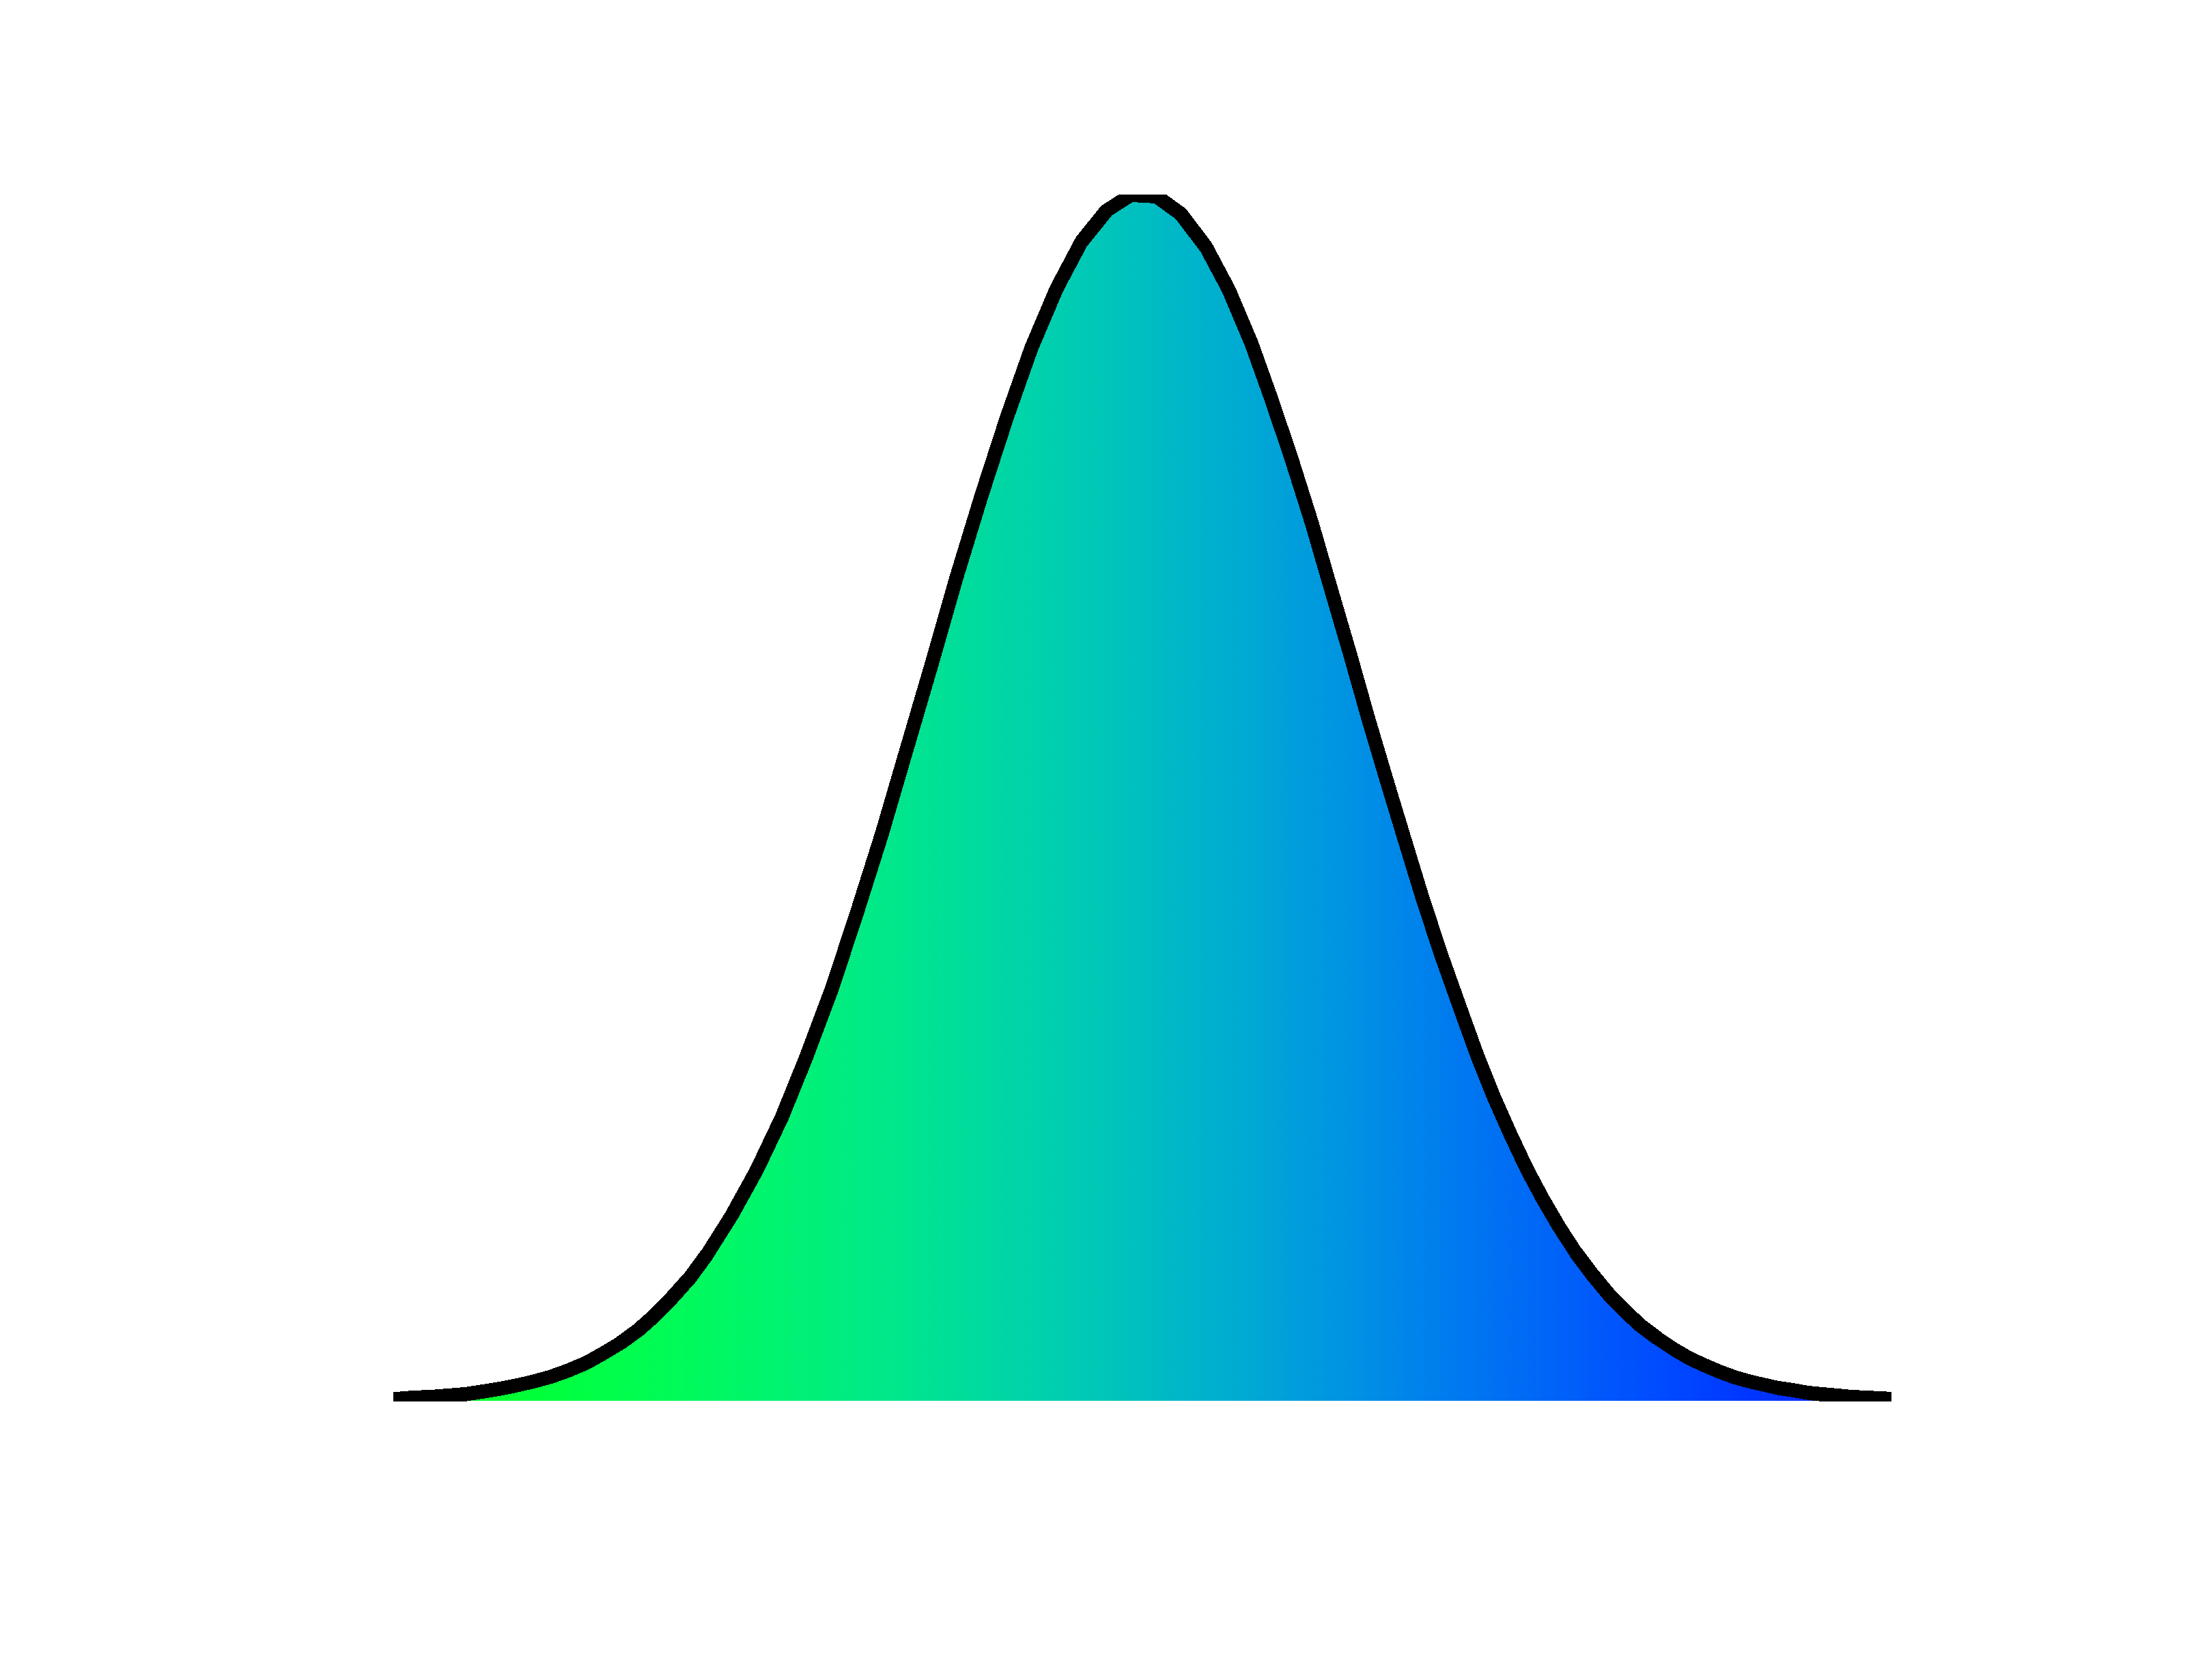
Метод ВКР преобразования УКИ
Проблема: ВКР требует высоких интенсивностей накачки,
что способствует другим нелинейным эффектам
fs-Pump
Chirp
Raman
t
t
t
T(λ)
fs-Stokes
Chirped
Stokes
Compression
t
t
Jordan C. et al., Appl. Phys. B, 59, 471 (1994)
Zhavoronkov N. et al., Opt. Lett., 26, 47 (2001)
Konyashchenko A. V. et al., Opt. Express, 15, 11855 (2007)
Didenko N.V. et al., Quantum Electron, 45, 1101 (2015)
Vicario C. et al., Opt. Lett., 41, 4719 (2016)
Konyashchenko A. V. et al., Quantum Electron, 47, 593 (2017)

Slide 10
Влияние чирпа на конкуренцию ВКР и ФСМ
A. V. Gladyshev, et al., Quantum Electron. 49, 1089 (2019)
τ_{PUMP} = 200 фс
E_{PUMP} = 2 мкДж
0.1 мкДж
Чирп накачки
контролирует конкуренцию
ВКР и ФСМ
0.4 мкДж
1.0 мкДж
Наша цель:
преобразовать УКИ в диапазон λ>2.4 мкм с помощью ВКР
4.9 мкДж

Slide 11
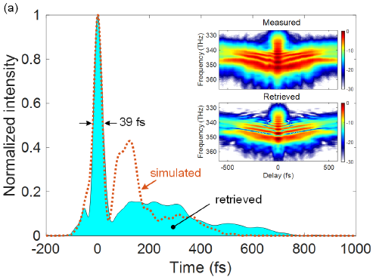
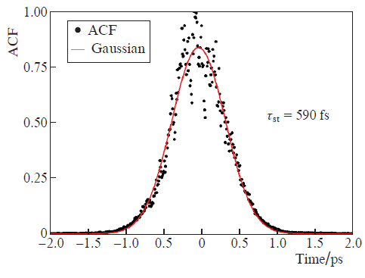
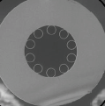
fs-pulse Raman conversion in the near-IR
A.V. Gladyshev et al., Quantum Electron. 49 1089 (2019)
S. Loranger et al., J. Opt. Soc. Am. B 37, 3550 (2020)
Pump: 250-fs-pulses at λ = 1.03 μm chirped to 10 ps
Emission: 590-fs pulses at λ = 1.47 μm
Quant. Eff.: 41 %
Pump: chirped fs-pulses at λ = 1.03 μm
Emission: 39-fs pulses at λ = 1.8 μm
No need for post compression
Quant. Eff.: 50 %

Slide 12
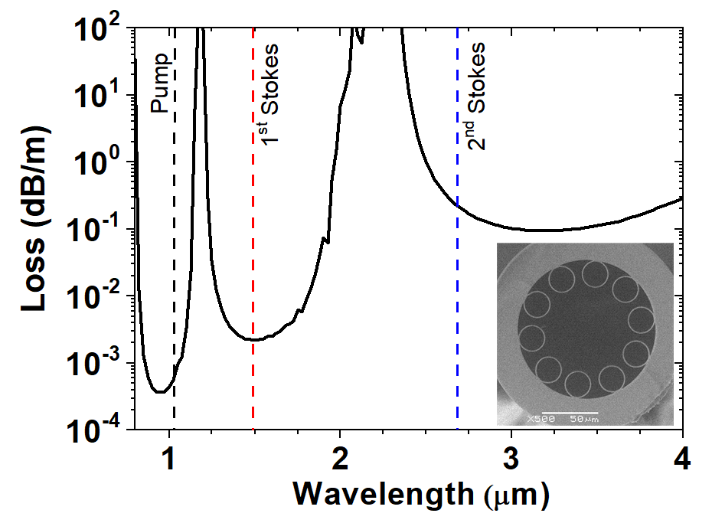
Схема эксперимента
Безрезонаторная схема ГВЛ
5 атм D₂
Лазер накачки
СПС, L=2.9 м
MFD: 55 мкм
Полый световод:
Лазер накачки
(TETA-6, Avesta):
λ = 1.03 мкм
τ = 250 фс ÷ 10 пс
E_{PULSE} ≤ 400 мкДж
f ≤ 1 МГц
Измерительная аппаратура:
Автокоррелятор
(IRA, Avesta)
Спектроанализатор
(AQ6317B, Ando)
Фурье-спектрометр
(OSA207, Thorlabs)
Измеритель мощности
(Nova II, Ophir)

Slide 13
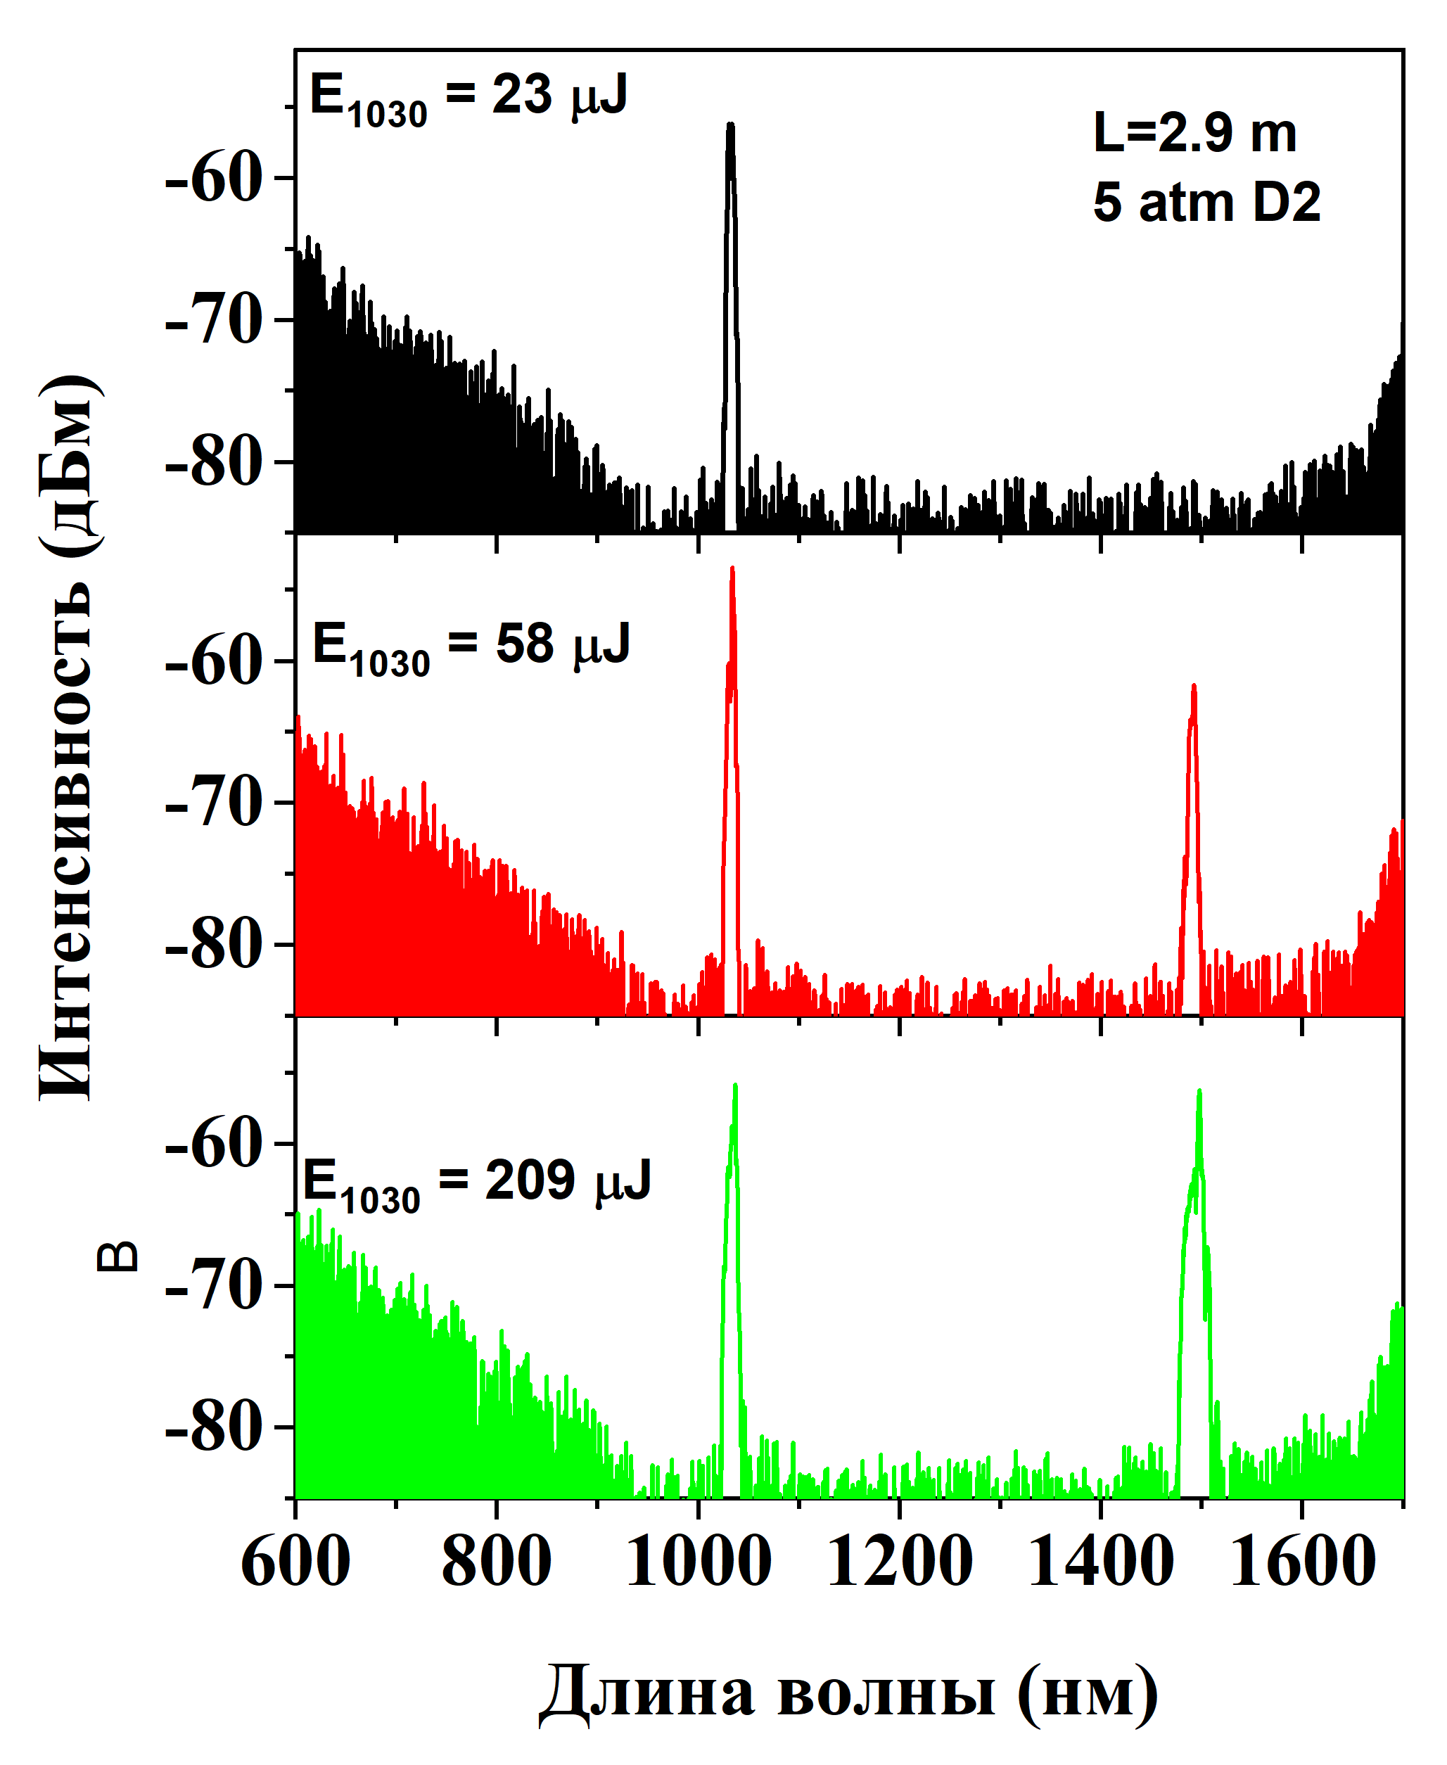
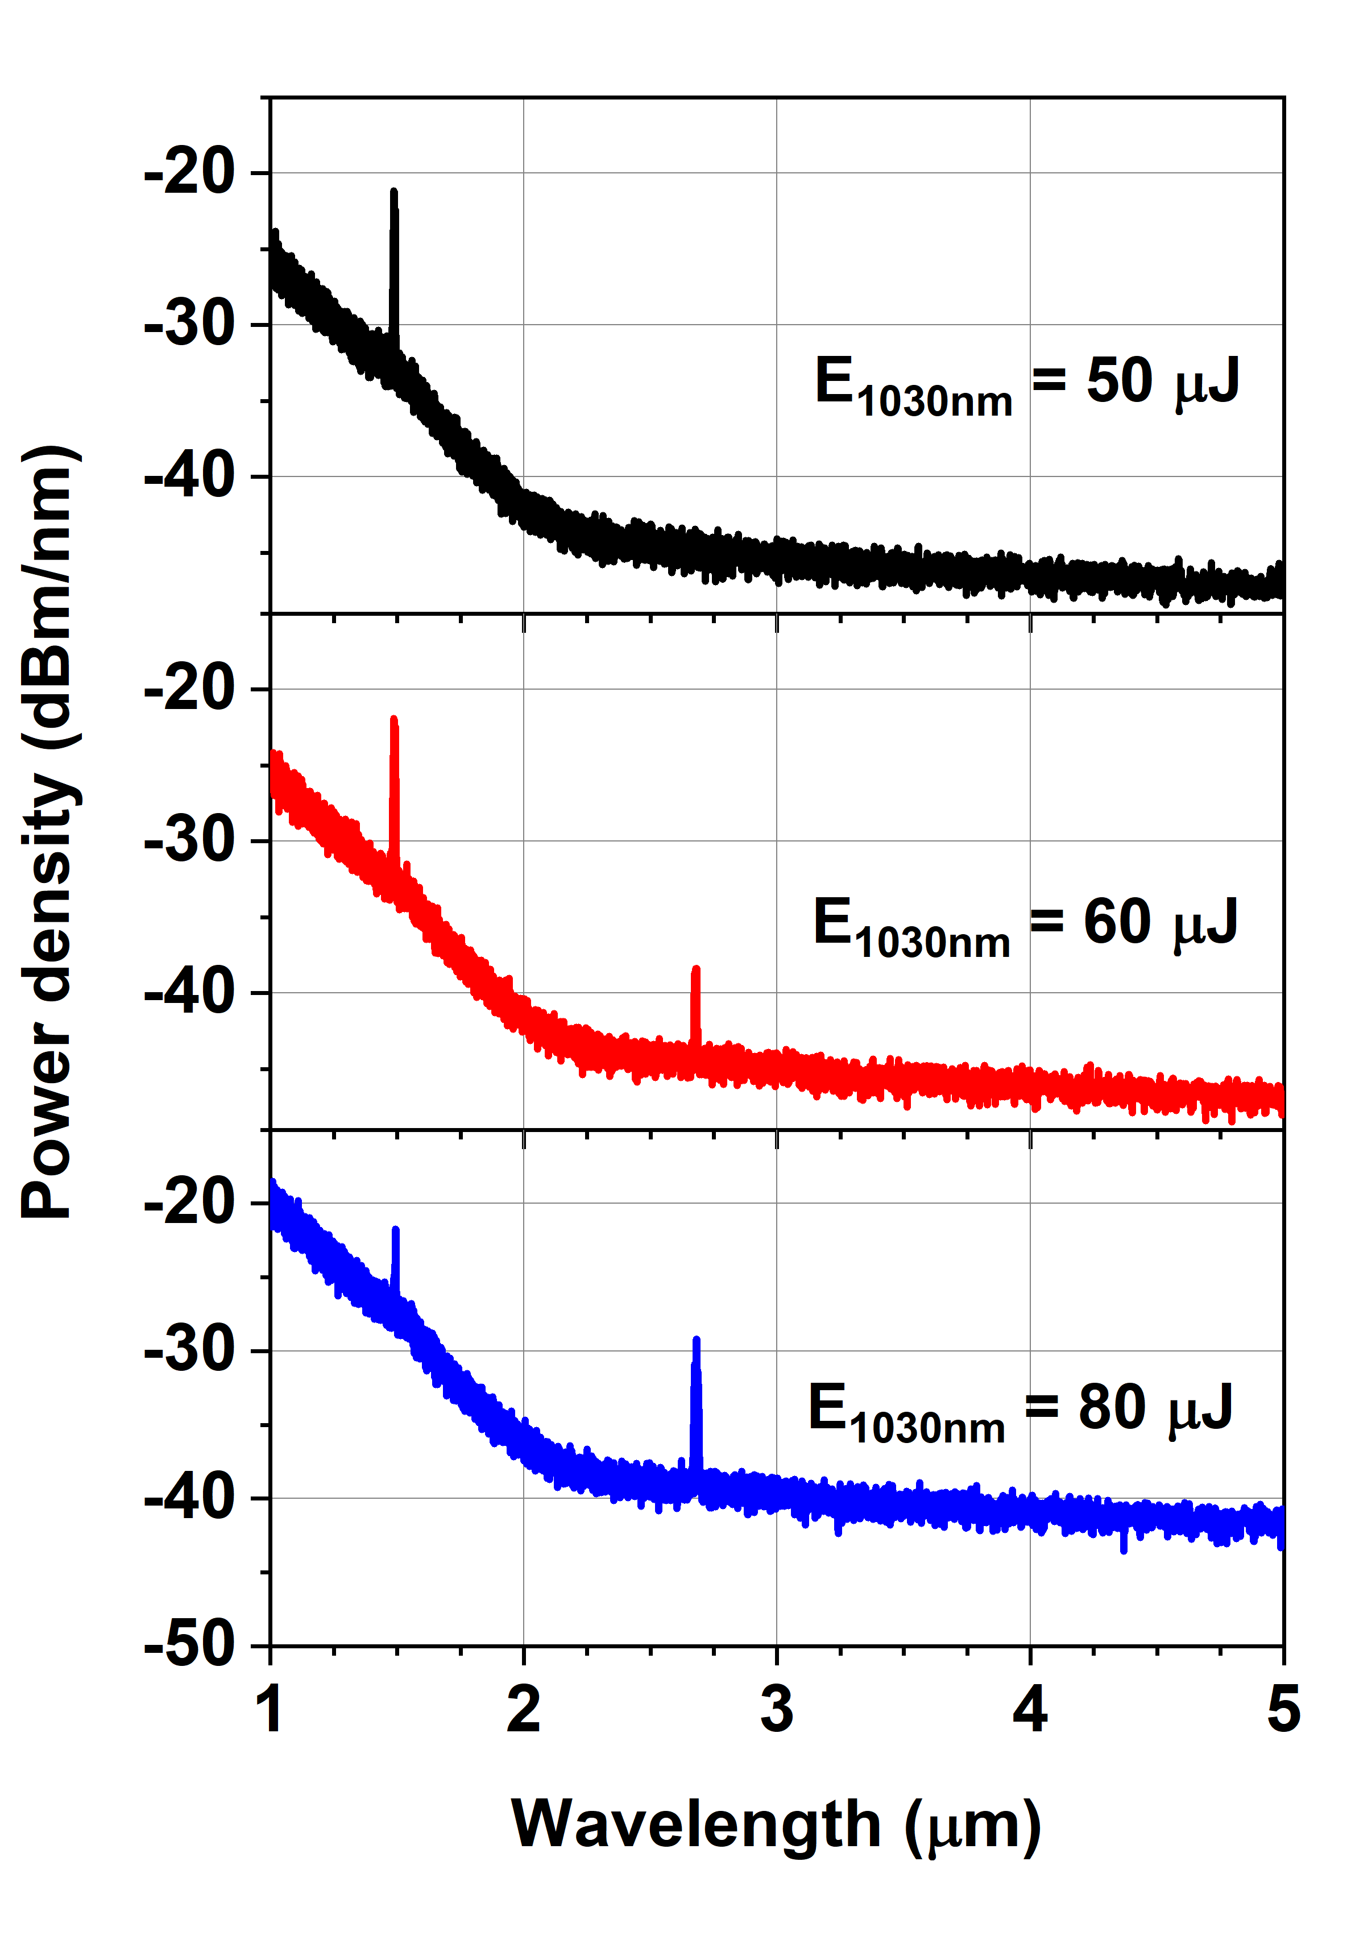
Спектр генерации рамановского ГВЛ
Ближний ИК
Средний ИК
Подавлены
нелинейные эффекты:
вращательное ВКР
генерация антистоксов
ФСМ
Двухкаскадное ВКР на колебаниях D₂: 1.03 → 1.49 → 2.68 мкм

Slide 14
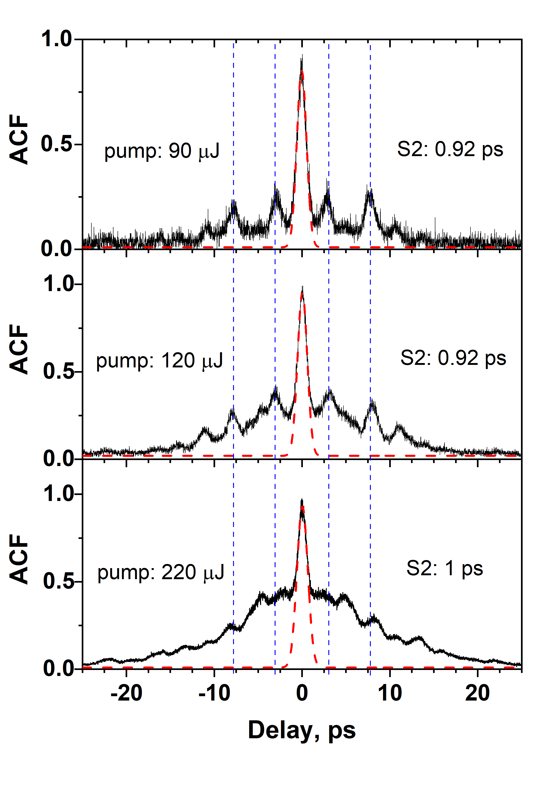
Длительность импульсов (λ = 2.68 мкм)
Бесструктурный фон
возрастает с накачкой,
возможно импульс «разваливается»
Имеется режим с подавленным фоном
Основной пик τ ≈ 920 фс (аппрокс. гаусс)
Побочные пики
фиксированное положение на АКФ

Slide 15
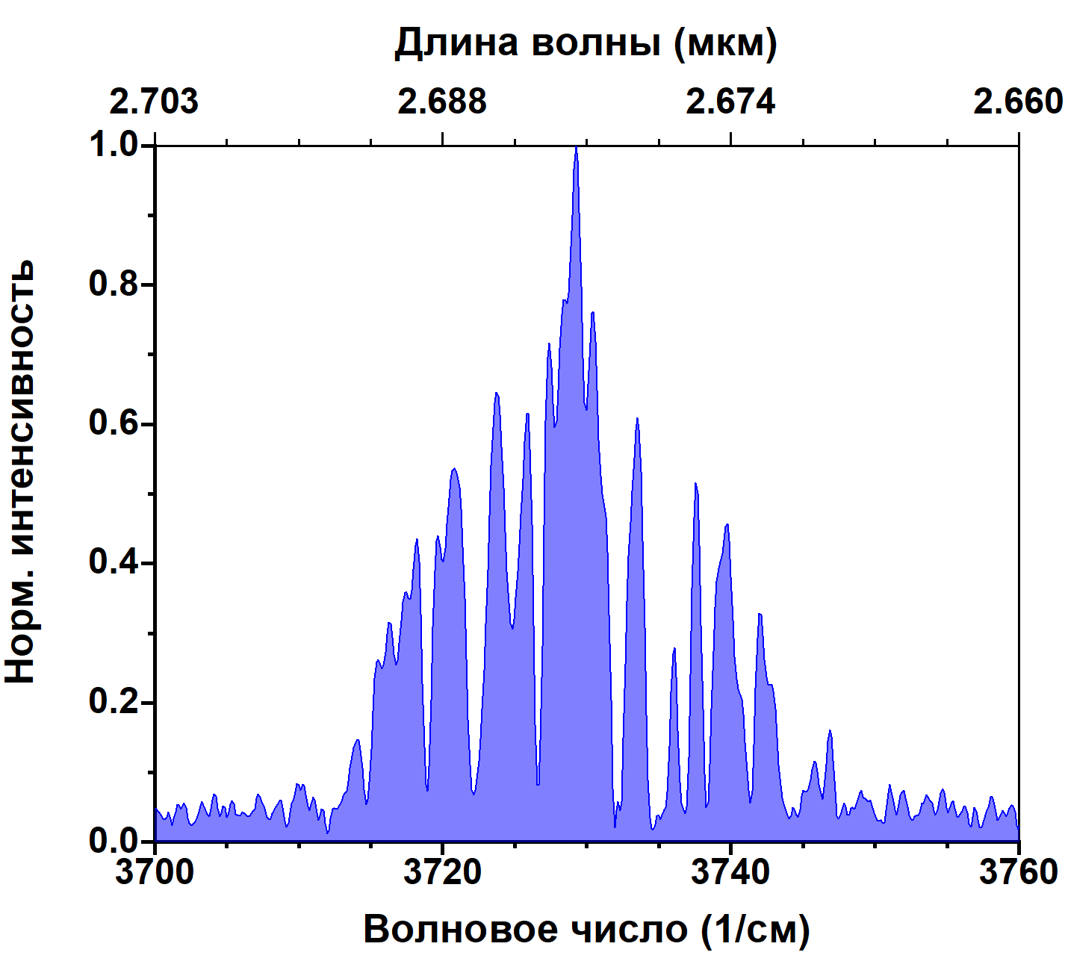
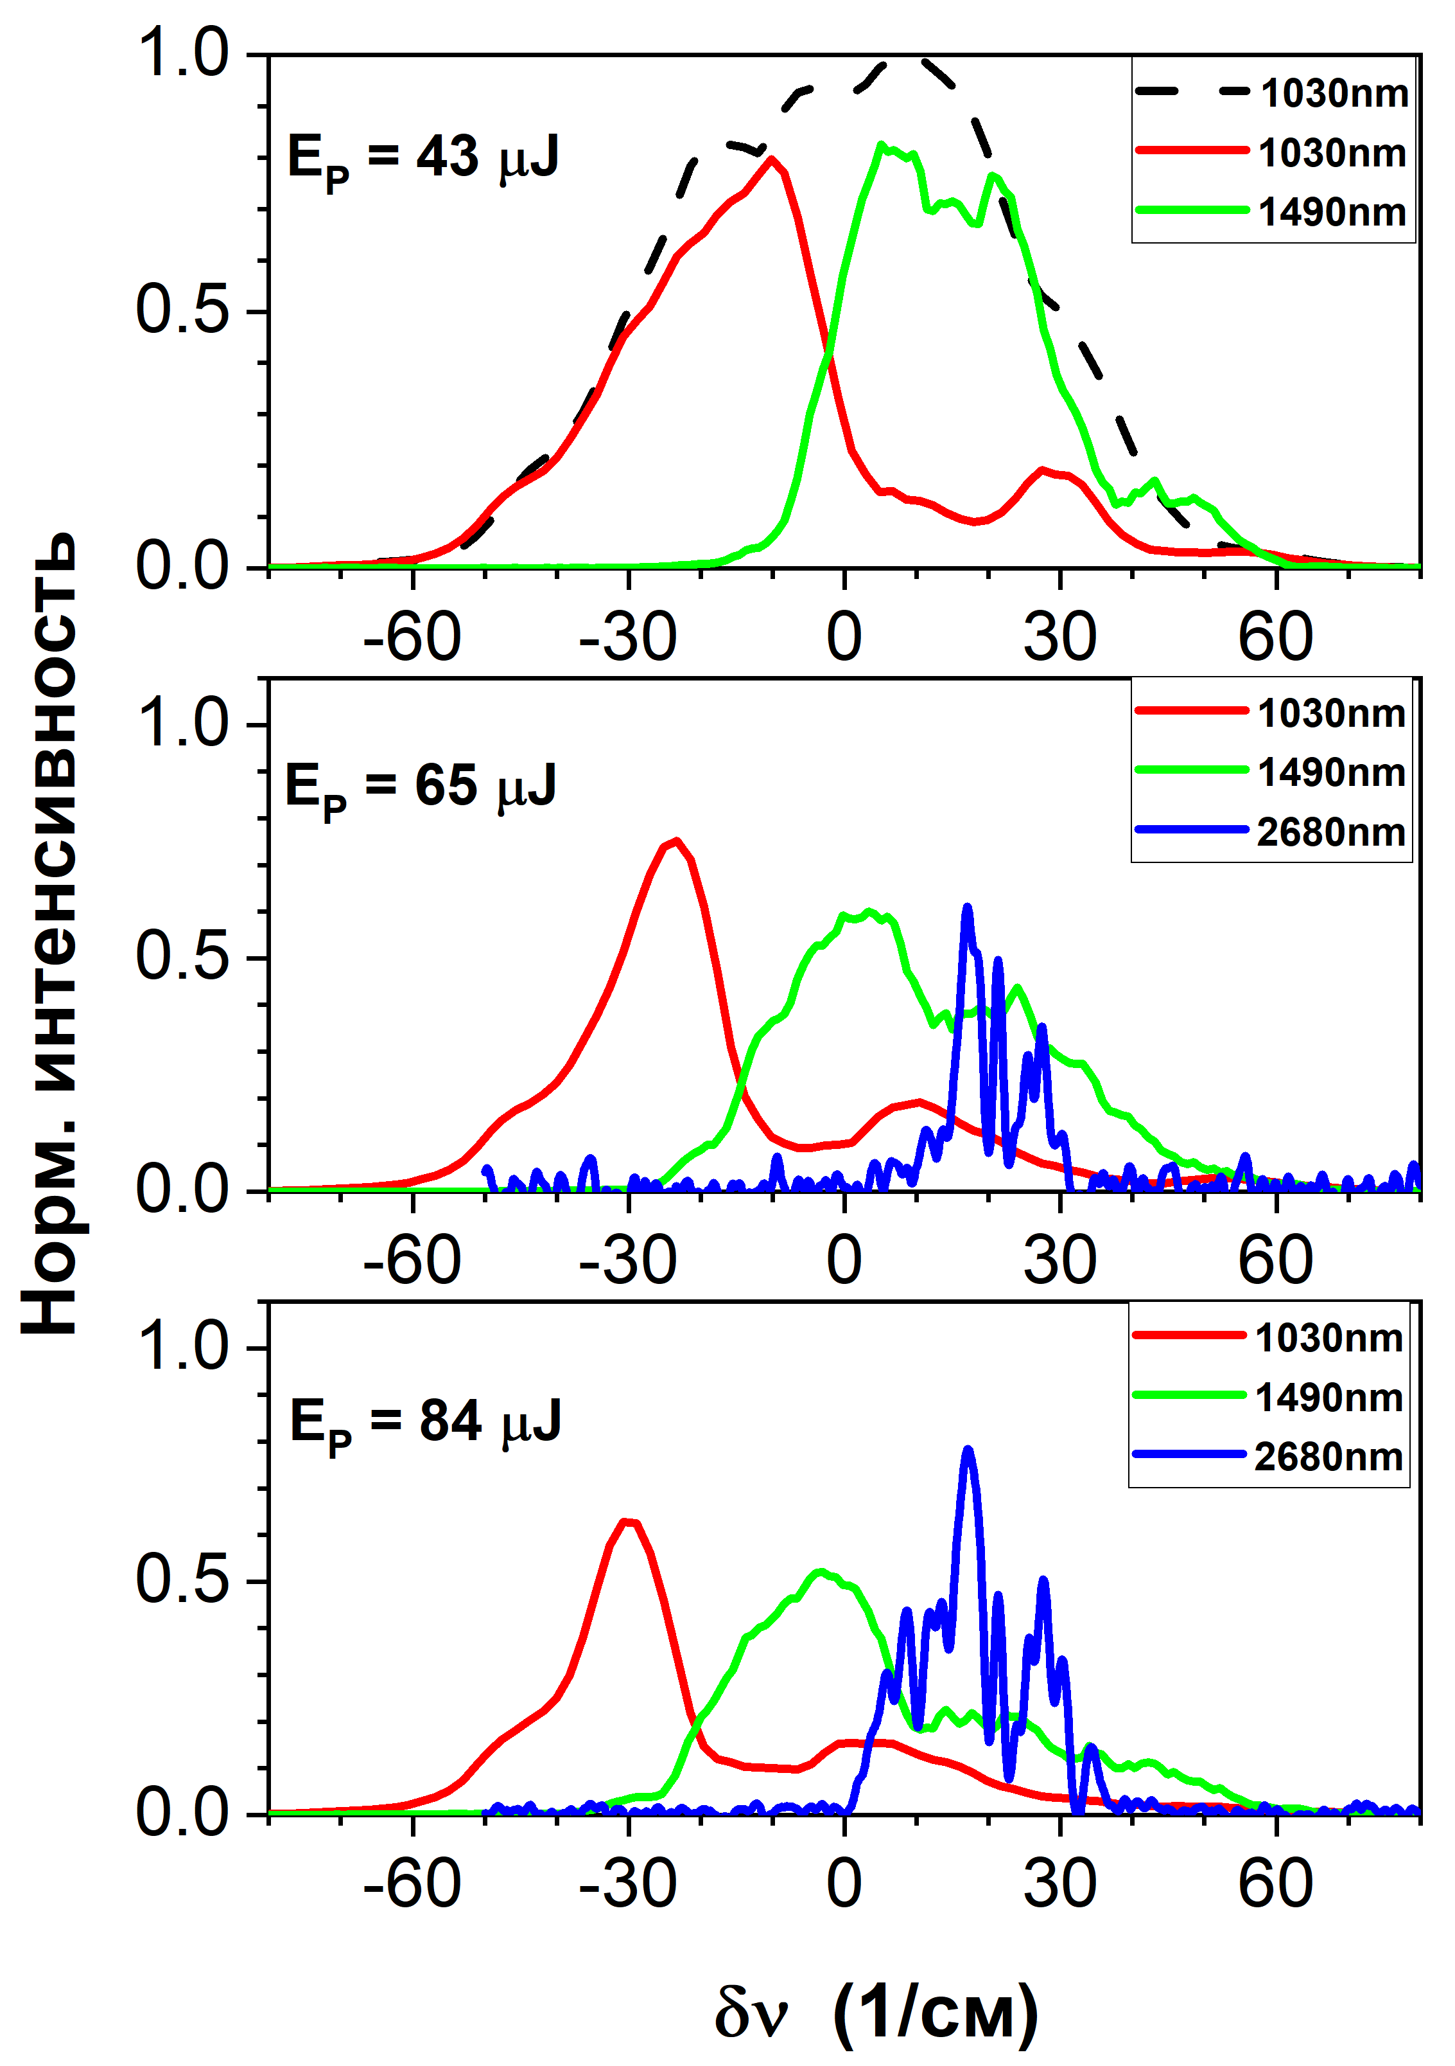
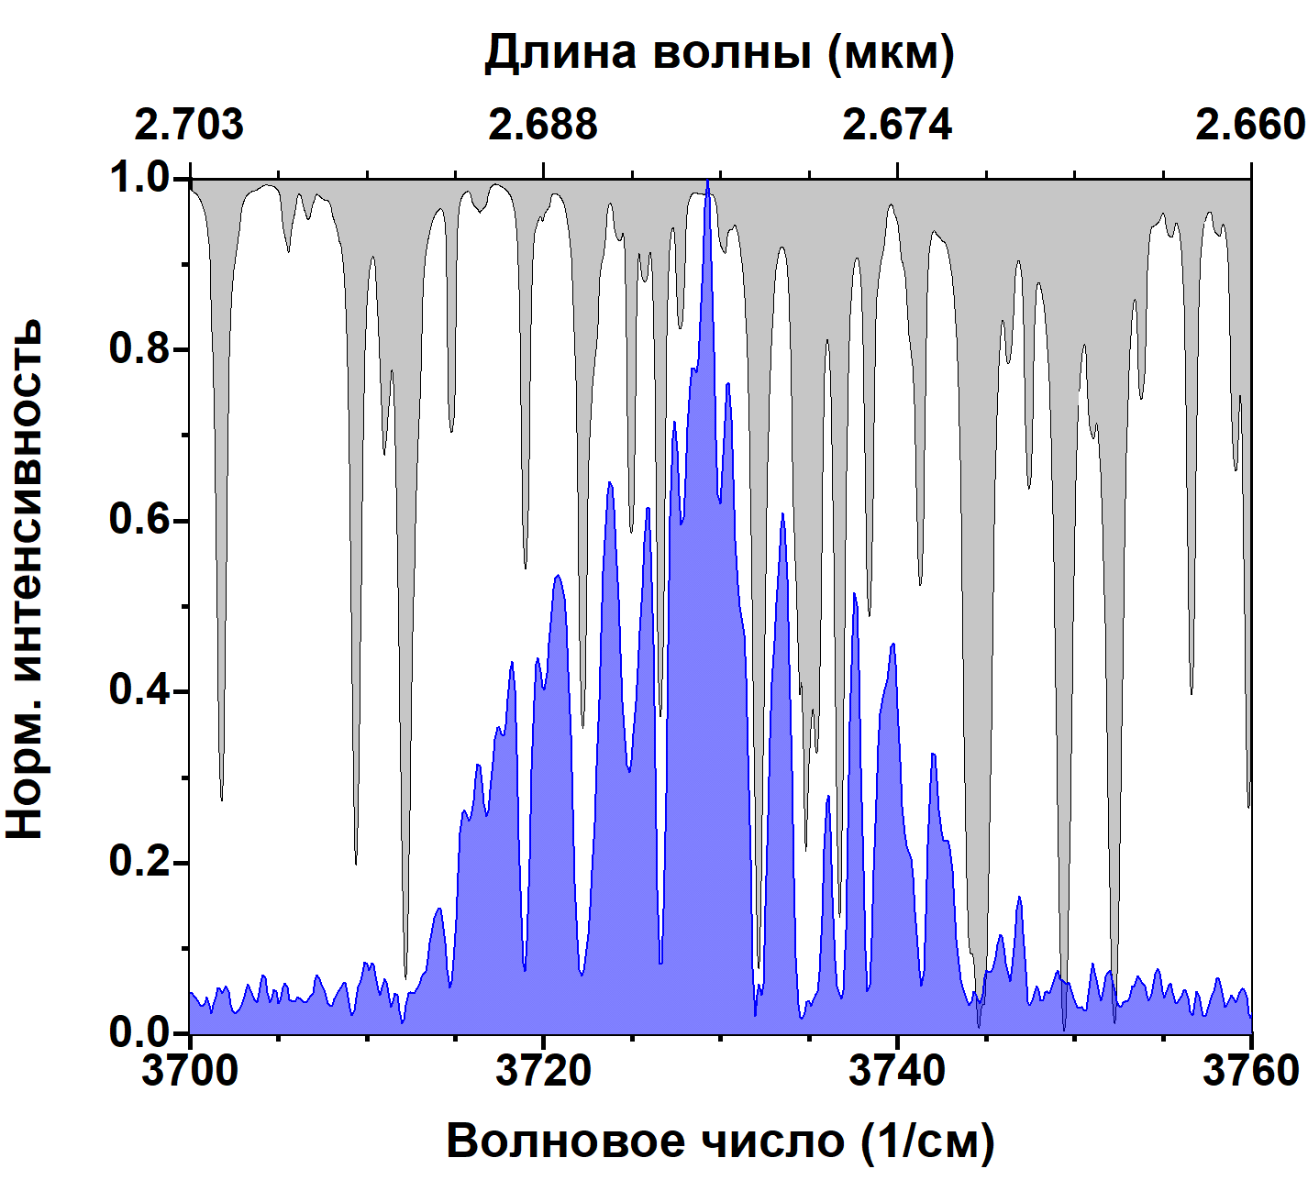
Ширина и форма спектра (λ=2.68 мкм)
H₂O
Сложная форма спектра
Ширина спектра:
Δν_{FWHM} ≈ 20 см⁻¹
допускает сжатие до:
τ_{MIN} ≈ 750 фс
(τ_{EXP} ≈ 920 фс)

Slide 16
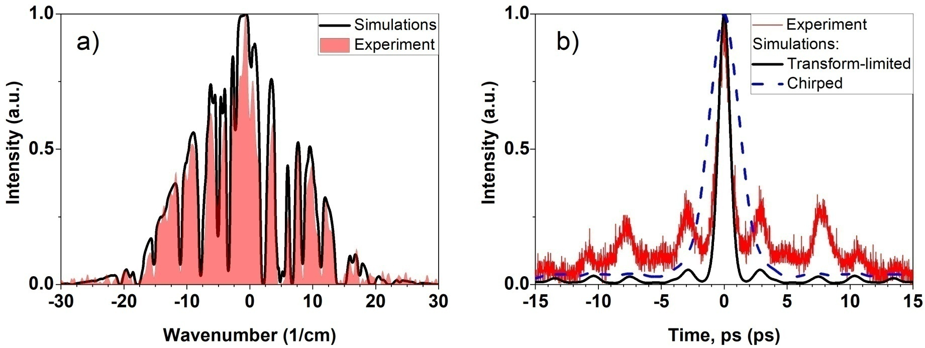
Форма автокорреляционной функции
Simulations:
Spectral shape
Gaussian shape
H₂O transmission
(2 ps)
Побочные пики на АКФ вызваны поглощением в парах воды

Slide 17
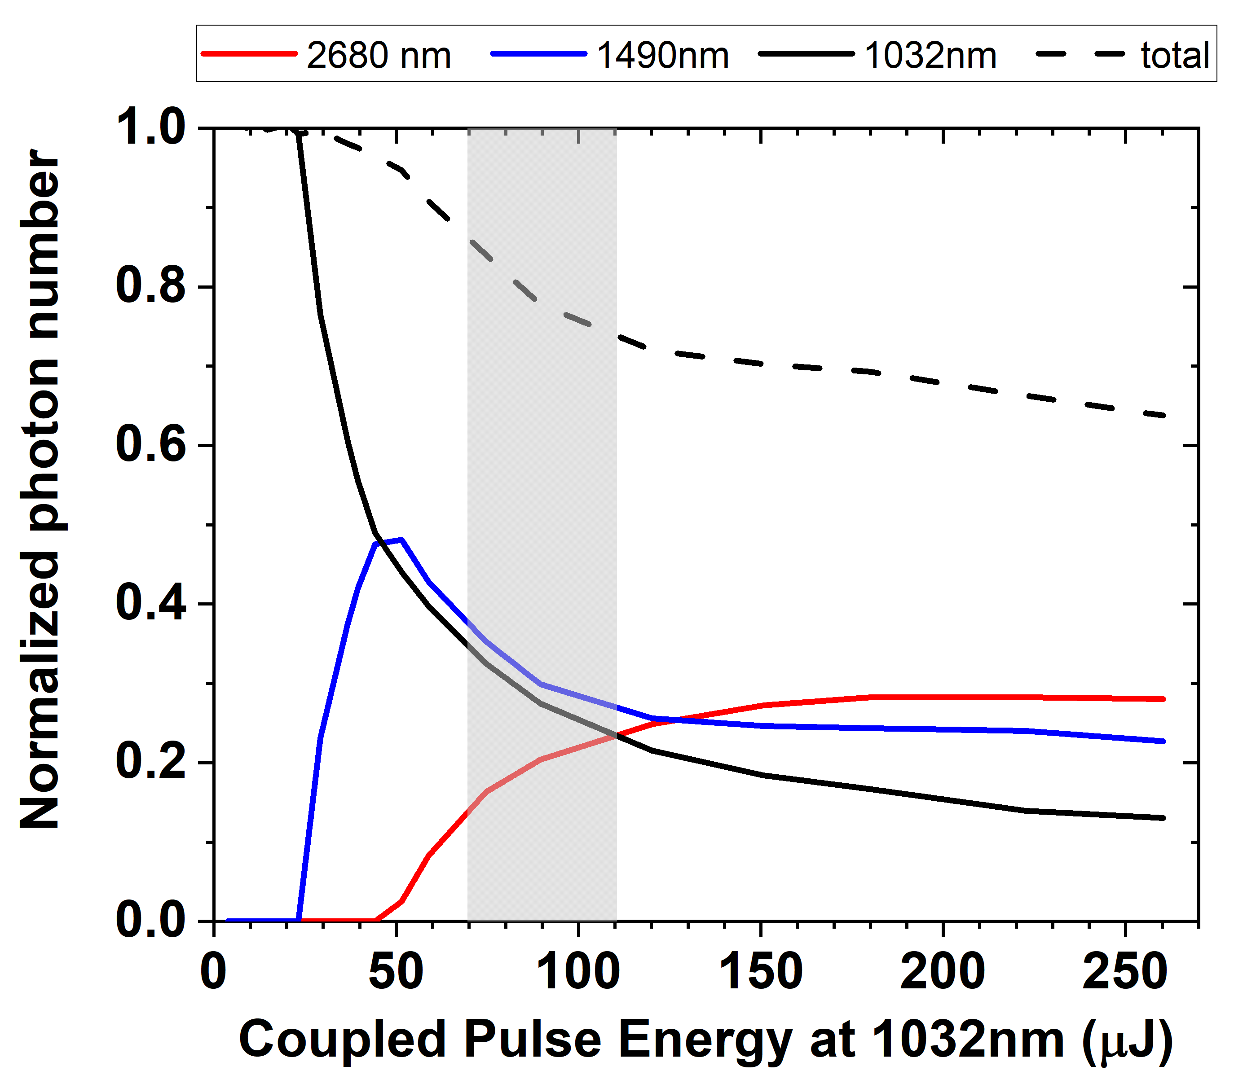
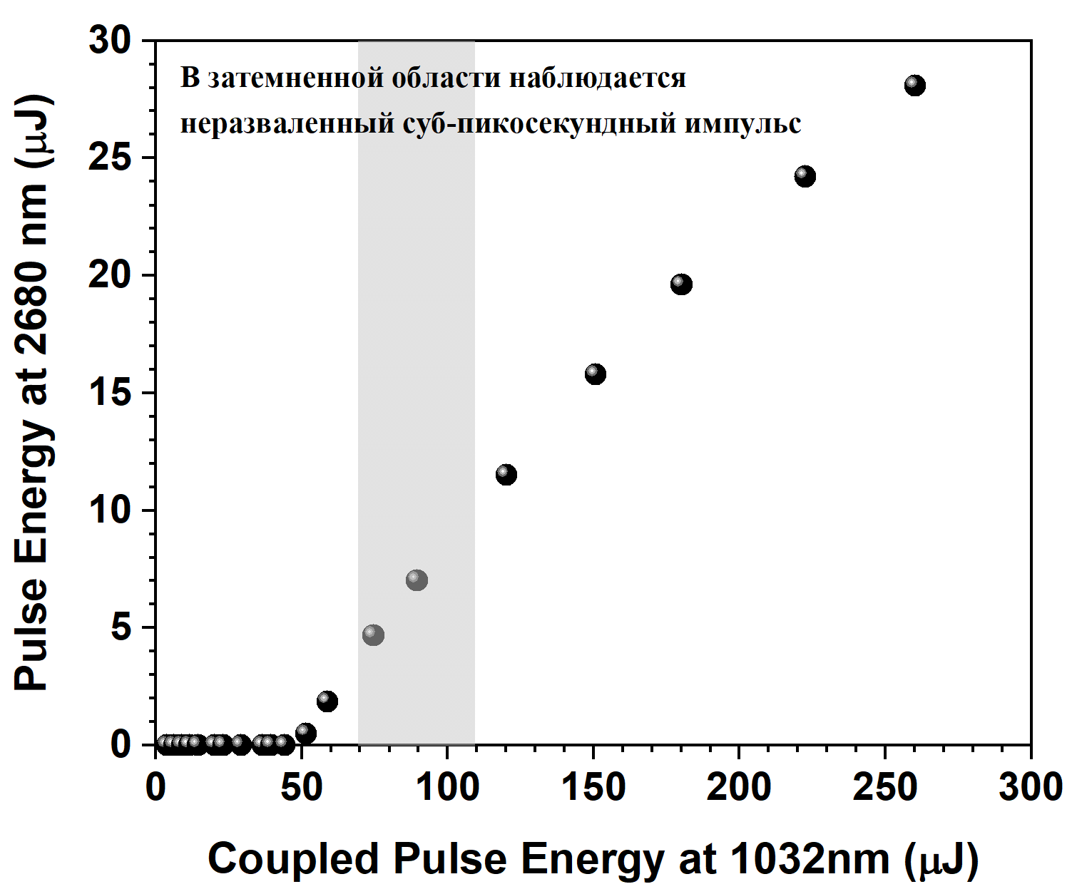
Эффективность генерации на 2.68 мкм
Энергия в импульсе
Квантовая эффективность
28 % → 2.68 мкм
23 % → 1.49 мкм
13 % → 1.03 мкм
36 % → потери
E_{PULSE} ≈ 10 мкДж

Slide 18
Выводы
Впервые в среднем ИК продемонстрирован
субпикосекундный газовый волоконный лазер
Реализовано каскадное ВКР фемтосекундных импульсов
на колебаниях молекул D₂ в полом световоде
Длина волны: 1.03 → 1.49 → 2.68 мкм
(перекрывает полосы поглощения H₂O и CO₂)
Длительность импульса: ~920 фс
Энергия в импульсе: ~10 мкДж
Квантовая эффективность: 28 %
Возможна оптимизация параметров лазера
Газовые волоконные ВКР лазеры перспективны для генерации УКИ
с большой энергией в импульсе в среднем ИК
alexglad@fo.gpi.ru

